Slide 1
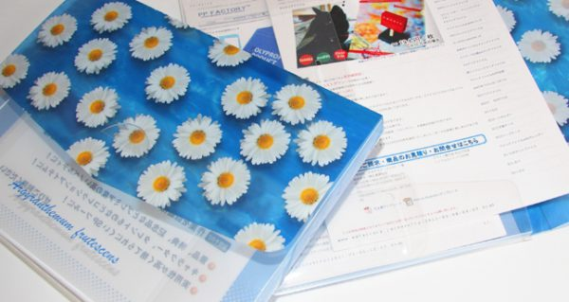
［商品名： PPブリーフケース］
商品特徴：
①学会資料や発表資料 入にピッタリ
②組み立て式で安価にご提供可能
③小さい立体物ならケースに入ります
当社メリット：
薄手で強い 高透明シートを自社生産！
業界最多色印刷機により豊かな表現が可能。
ｻｲｽﾞ：納品時の折り畳んだ状態(275x365mm)
組み立て後の箱状態(320x230x22mm)
素材：PP（ﾎﾟﾘﾌﾟﾛﾋﾟﾚﾝ）高透明0.3mm厚
印刷：UVｵﾌｾｯﾄ印刷 0C/4C＋白＋ニス
梱包：要ご相談
梱包ｻｲｽﾞ：要ご相談
製作日数：校了後 約7日間（1万部）
生産地：日本 埼玉県
〒338-0004埼玉県さいたま市中央区本西4-16-15
048-853-5221

